Slide 1
Stáž Švédsko
Gothenburgs Preschool
14. - 19. 12. 2022
Kateřina Fábiková
Jessica Kočnarová

Slide 2
Gothenburgs Preschool
soukromá školka v Göteborgu
předškolní vzdělávání se řídí švédským národním programem
výuka probíhá v angličtině, jedna třída je švédsko-anglická
multikulturní prostředí
celkem 3 budovy umístěné ve čtvrti Majorna
6 tříd
www.gothenburgspreschool.com
Zdroj: https://www.gothenburgspreschool.com/

Slide 3
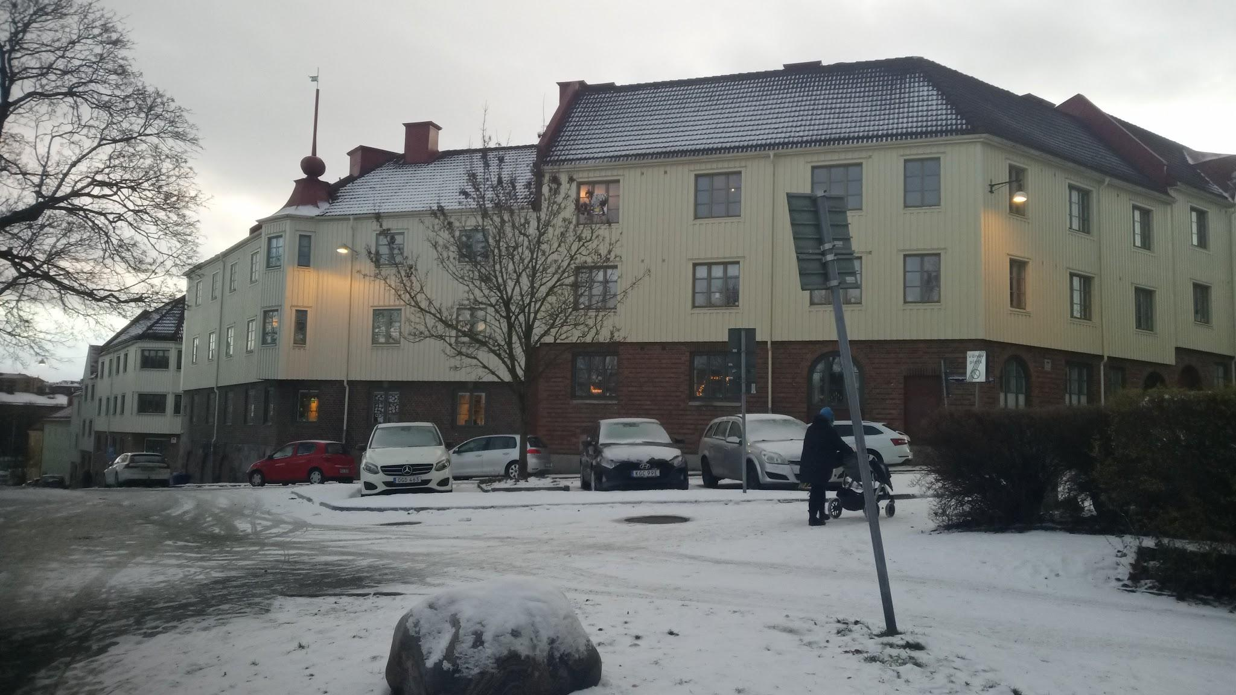
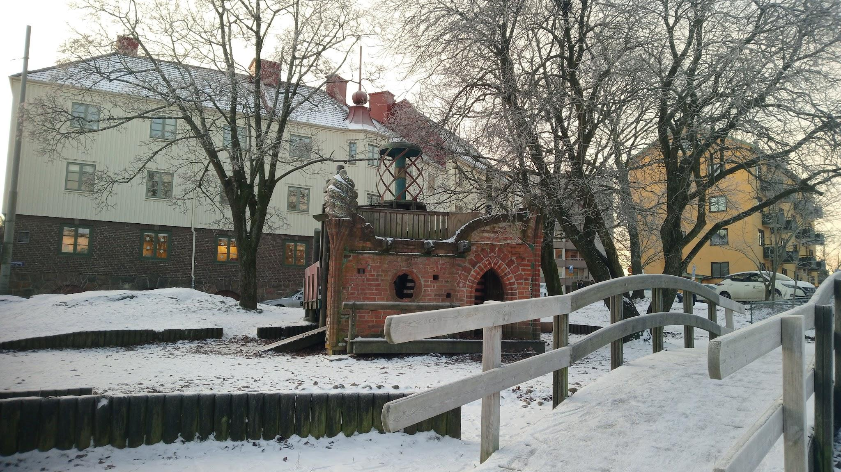
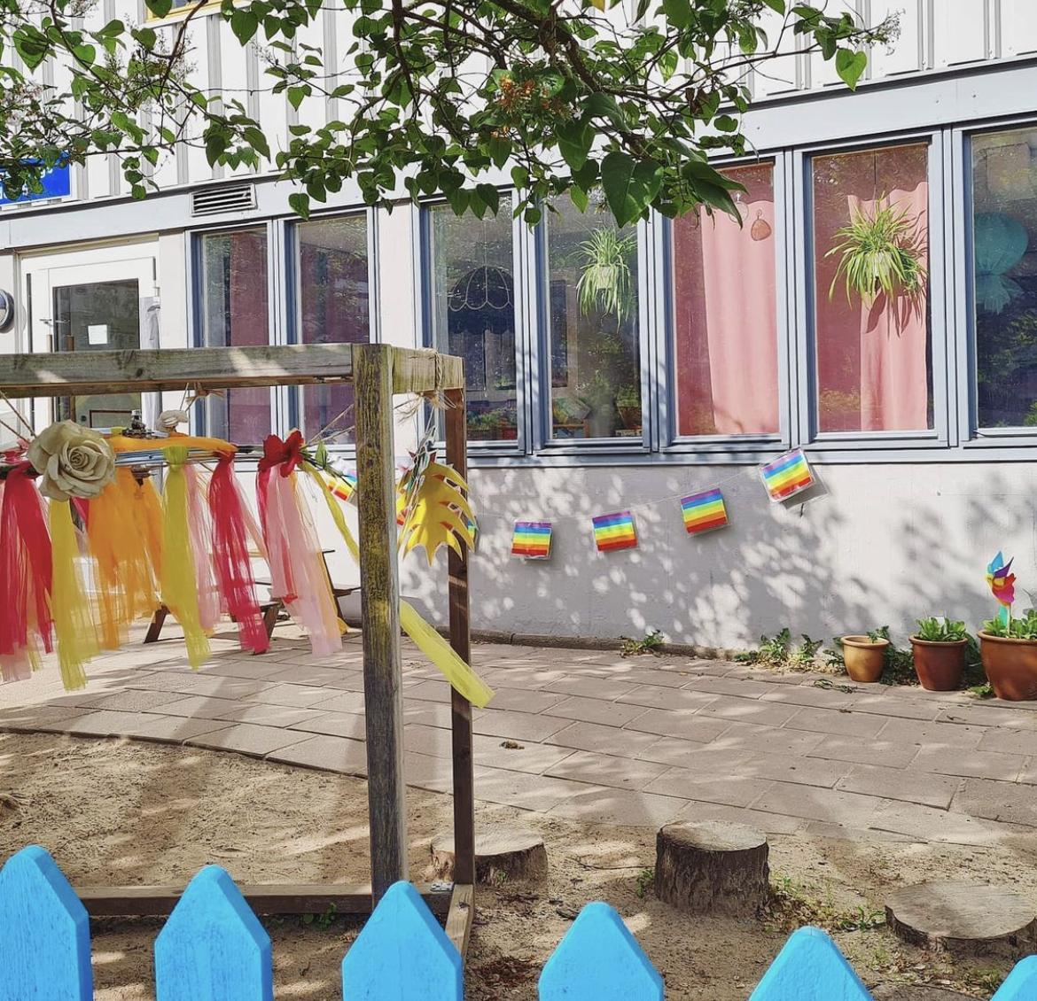
Gothenburgs Preschool Krukmakaregatan 1A
Veřejné hřiště před školkou
Gothenburgs Preschool Måsen Masthuggsliden 5
Zdroj: https://www.gothenburgspreschool.com/masen

Slide 4
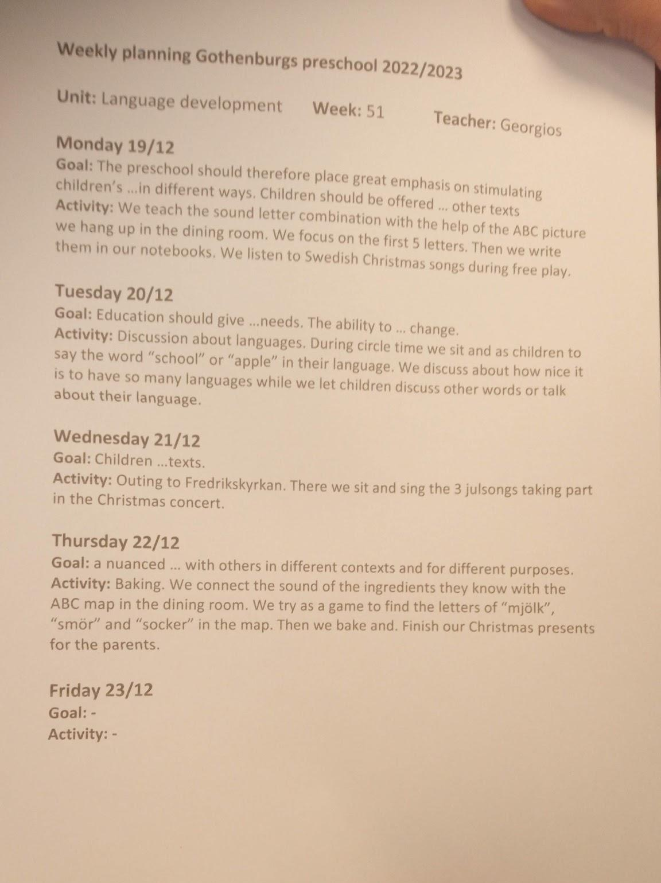
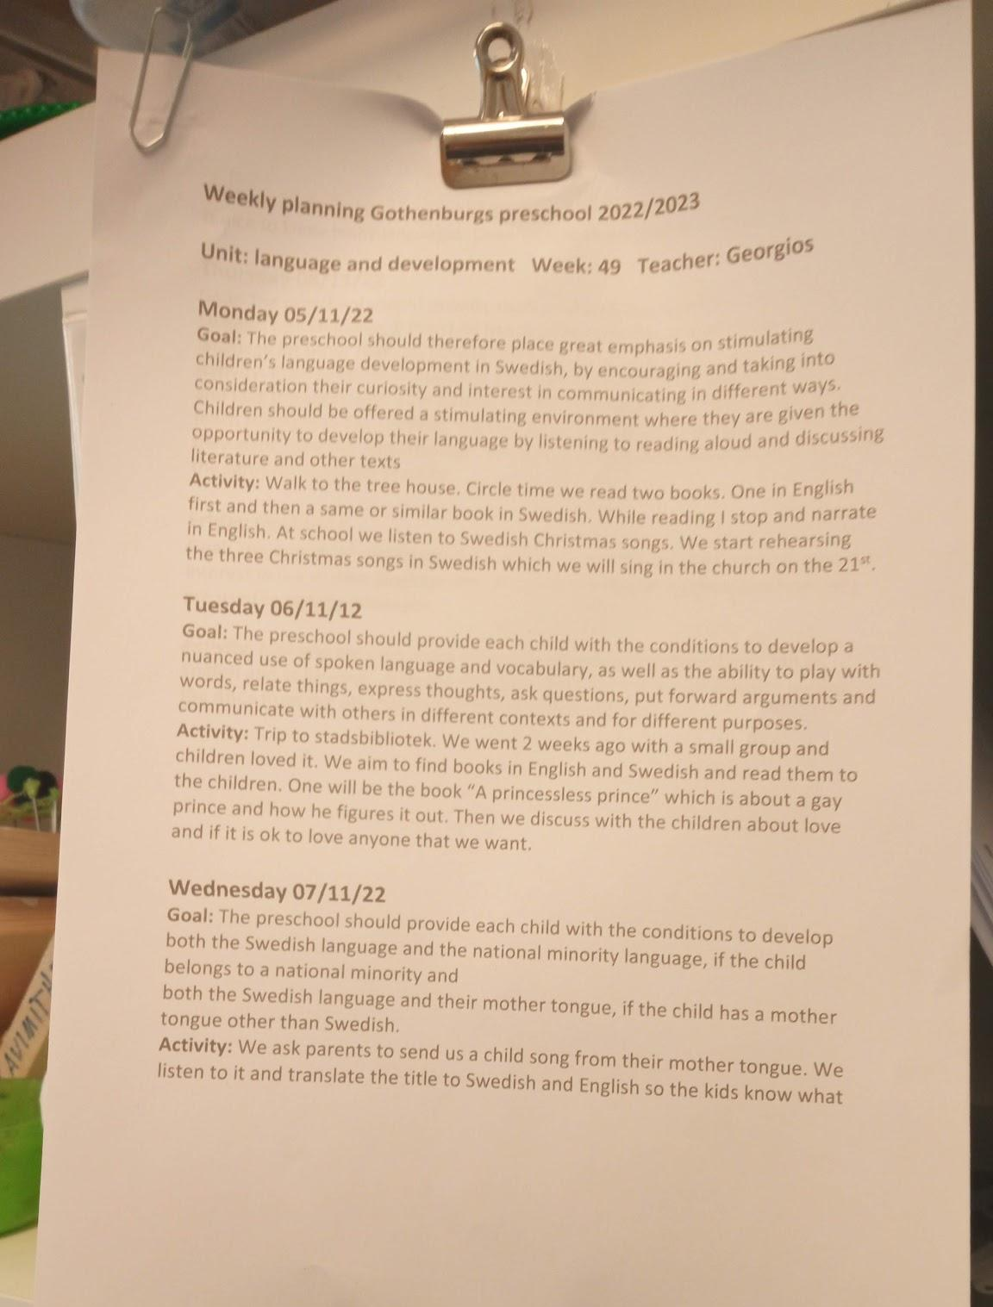
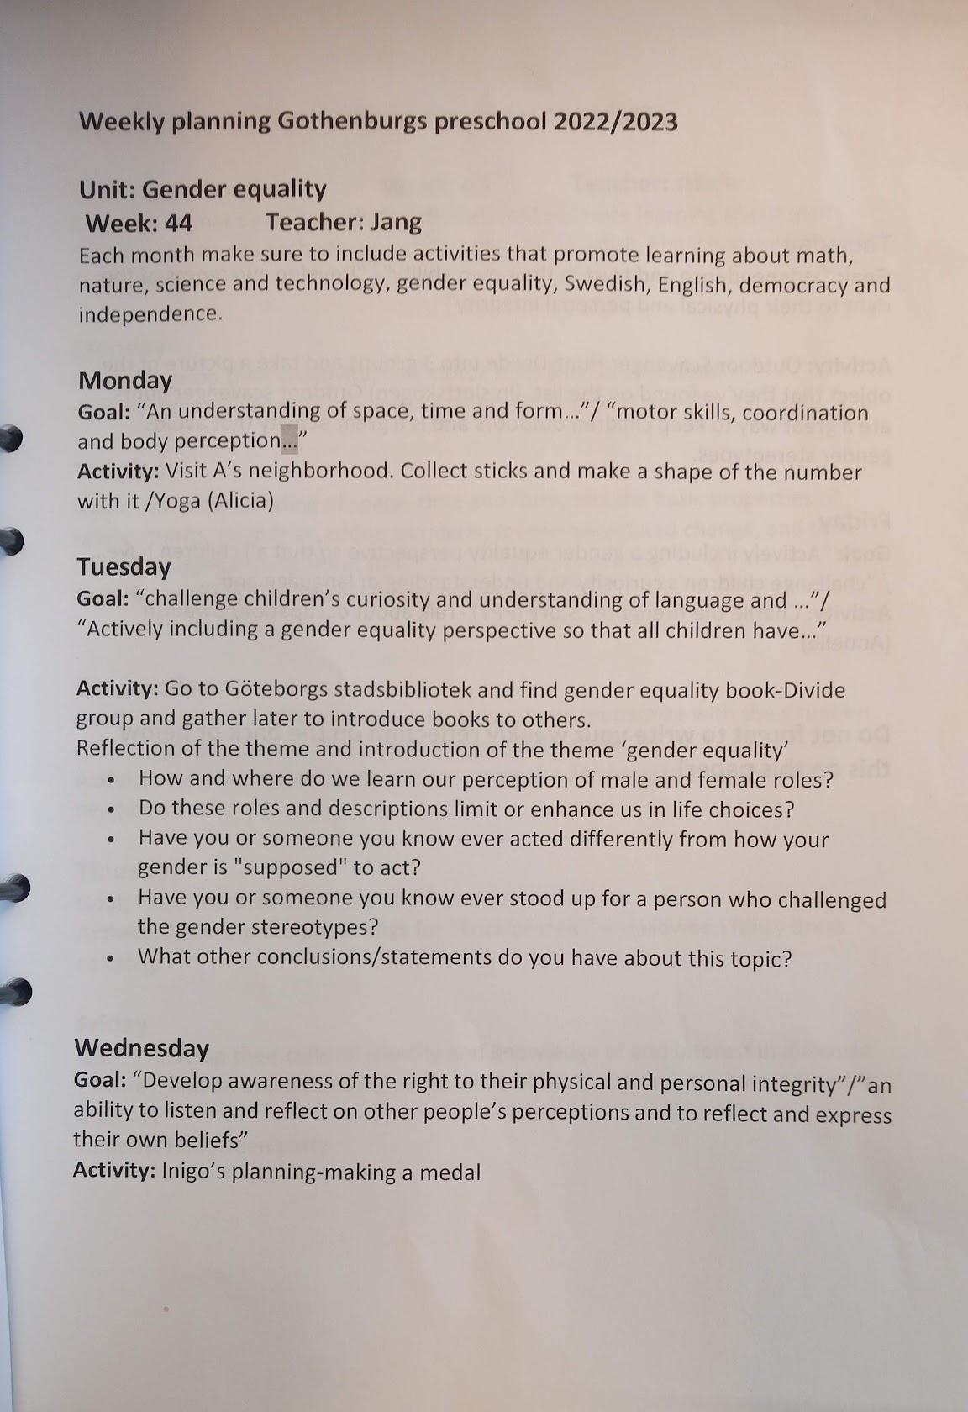
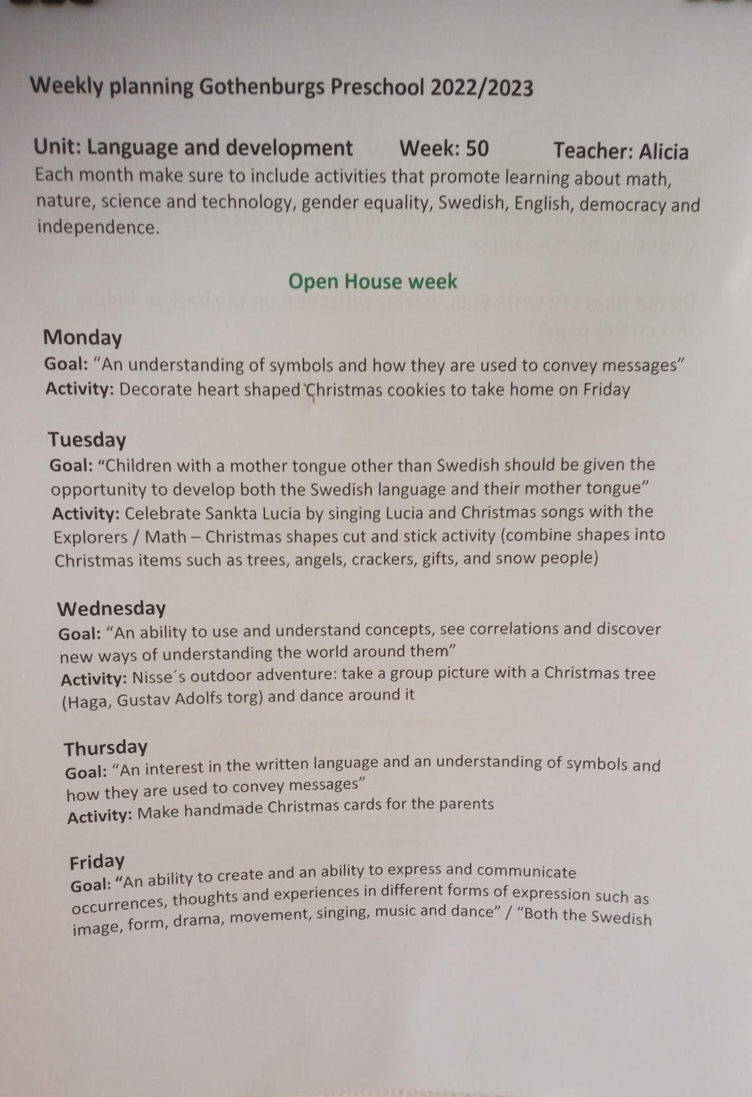
Vzdělávací koncept
vzdělávací plány vždy obsahují těchto pět oblastí: věda a technika, příroda, jazyk, demokracie a rovnost pohlaví
Ukázka týdenních plánů:

Slide 5
Třídy
Explorers - děti ve věku 1-3 roky
Adventurers - 3-5 let
Discoverers - 1-3 roky
Pioneers - 3-5 let
Mounties (outdoor program) - 4-5 let
Dvojjazyčná třída švédsko-anglická - 1-6 let
ve třídách je maximálně 15 dětí
školka má několik menších místností tématicky rozdělených

Slide 6
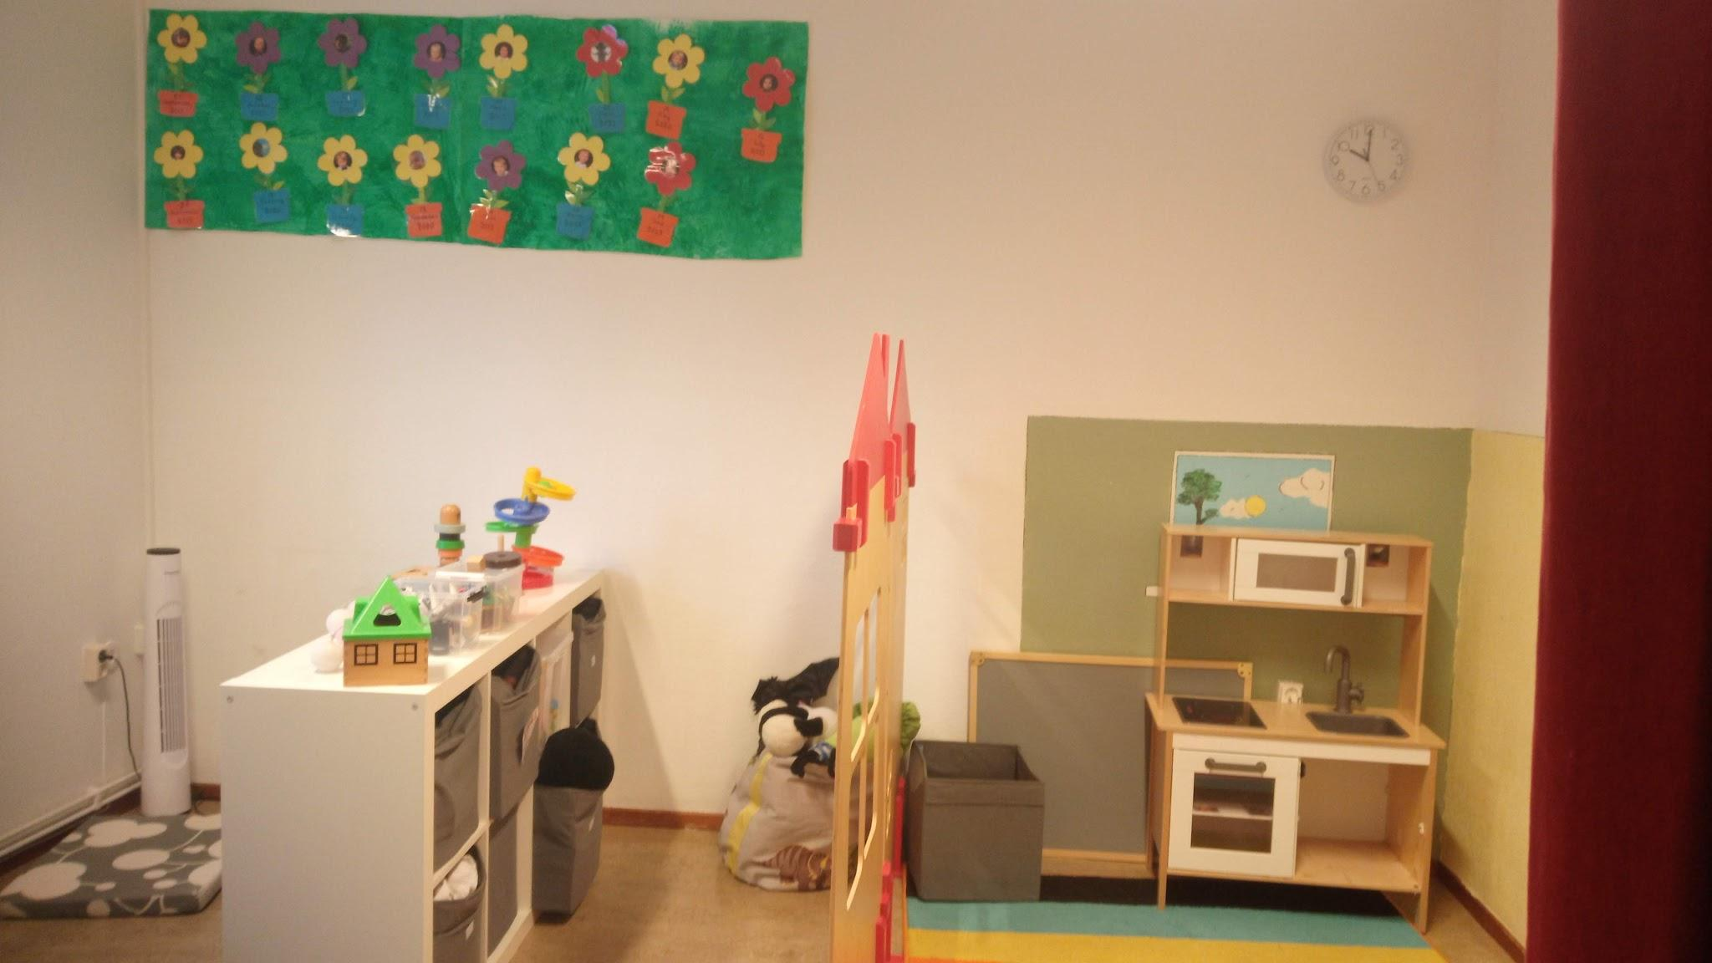
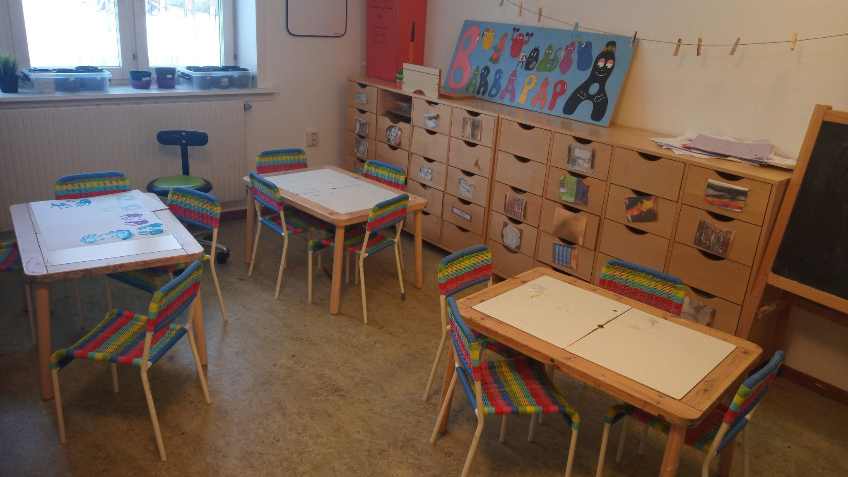
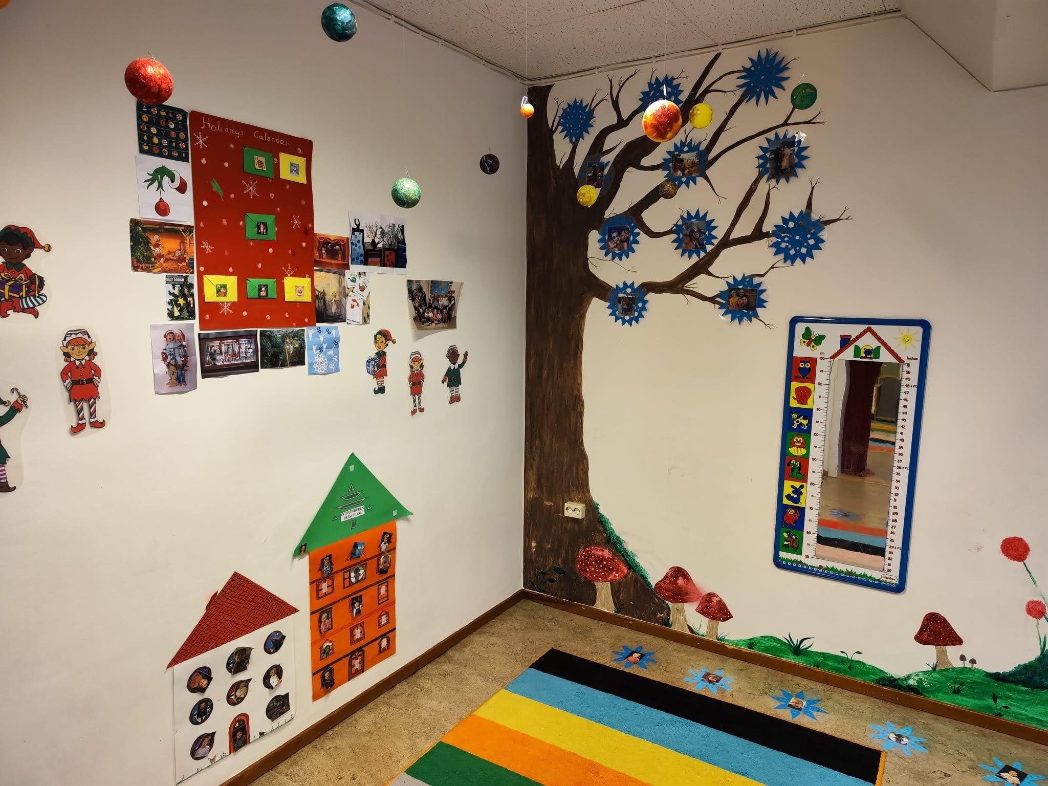
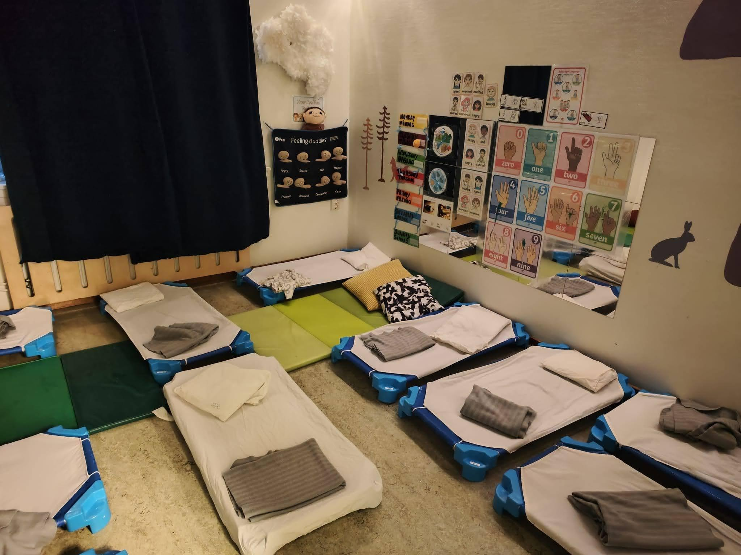

Slide 7
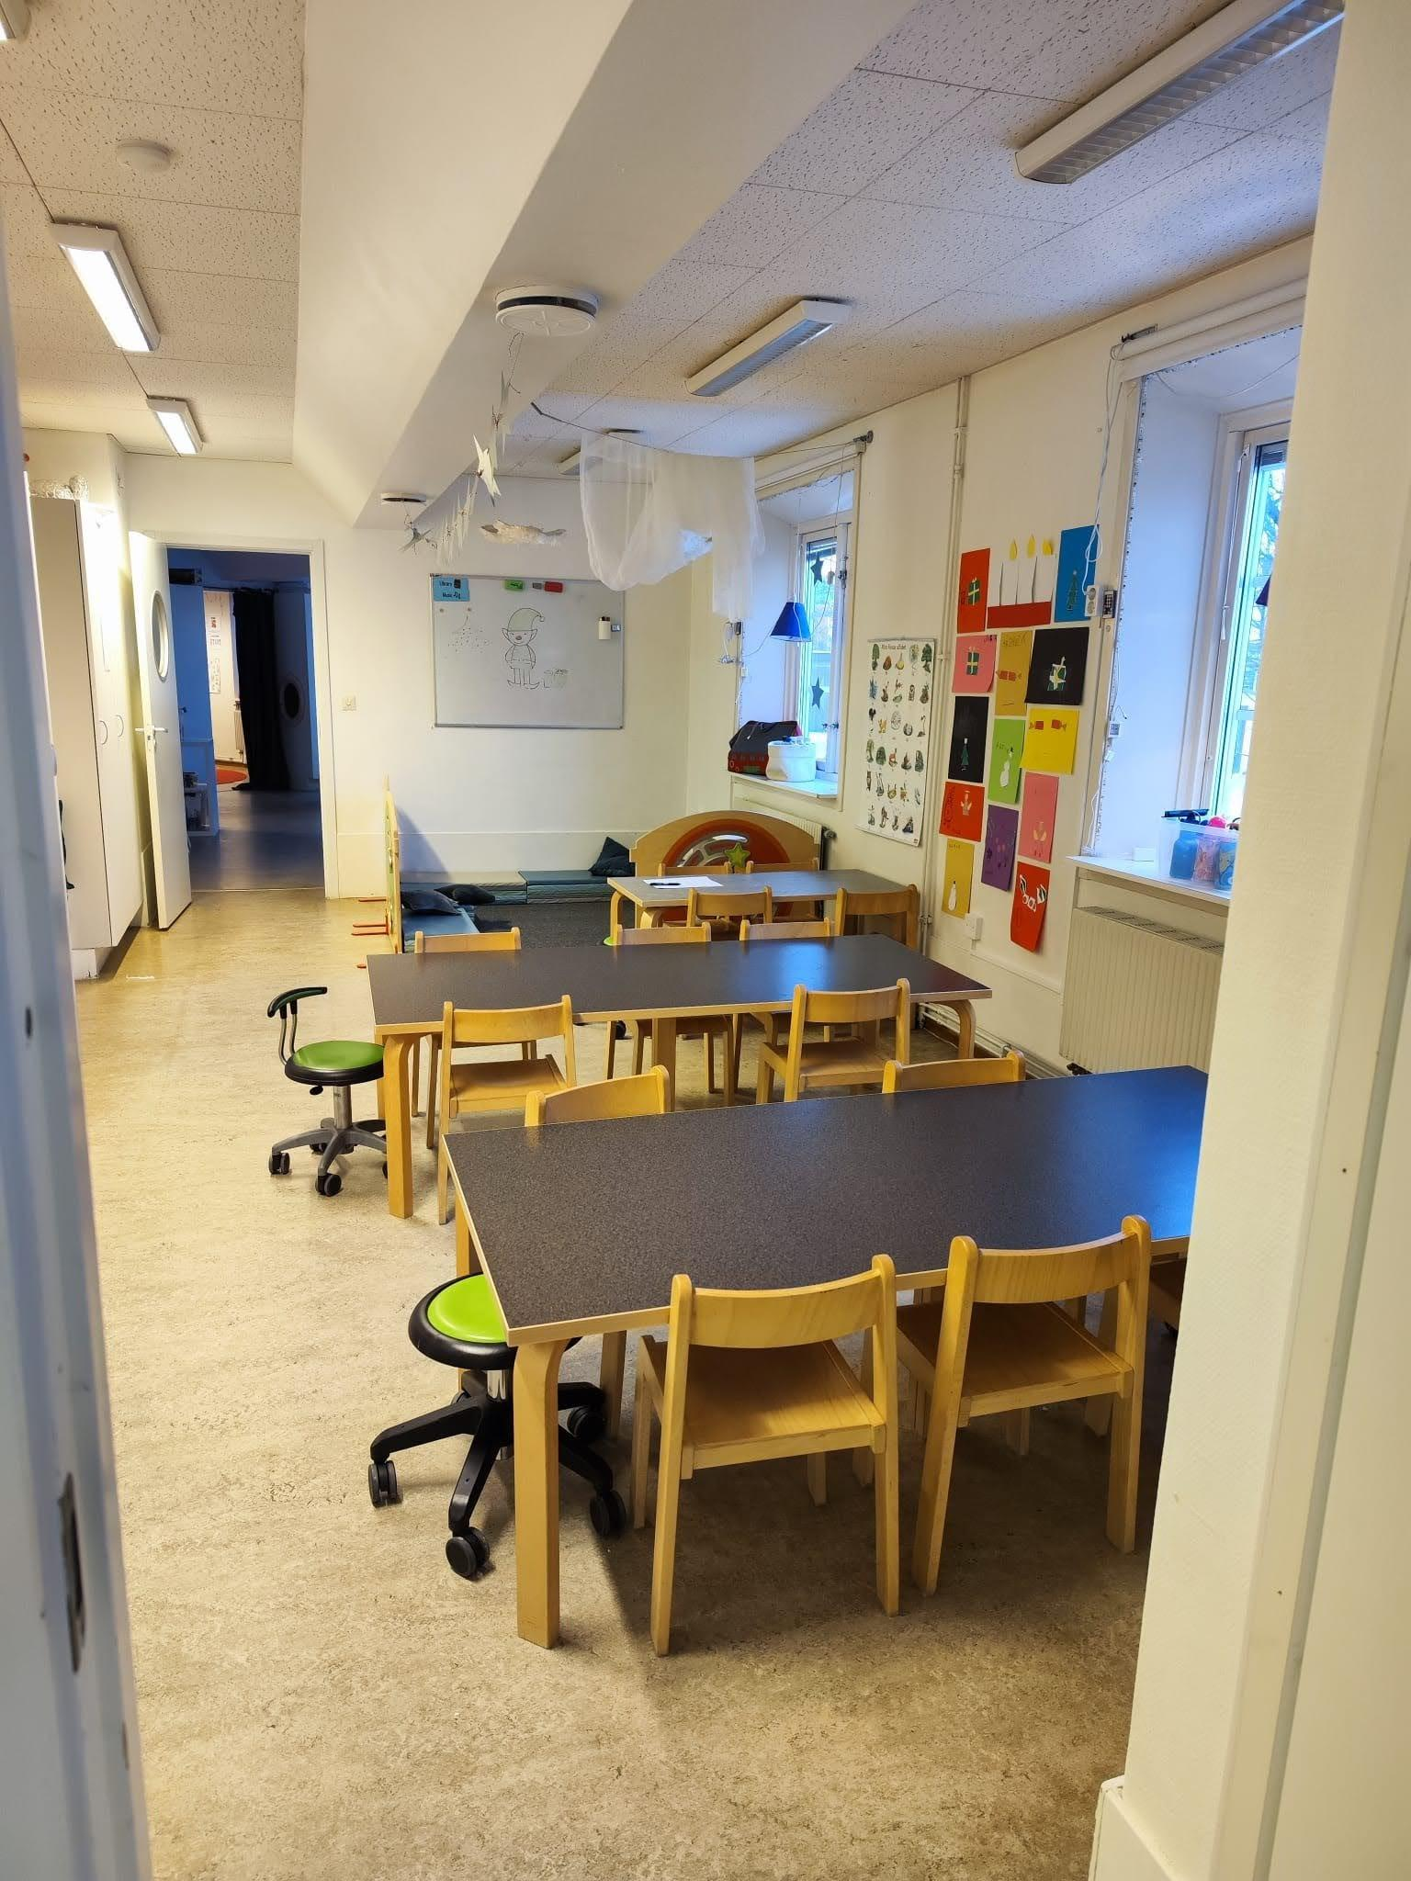
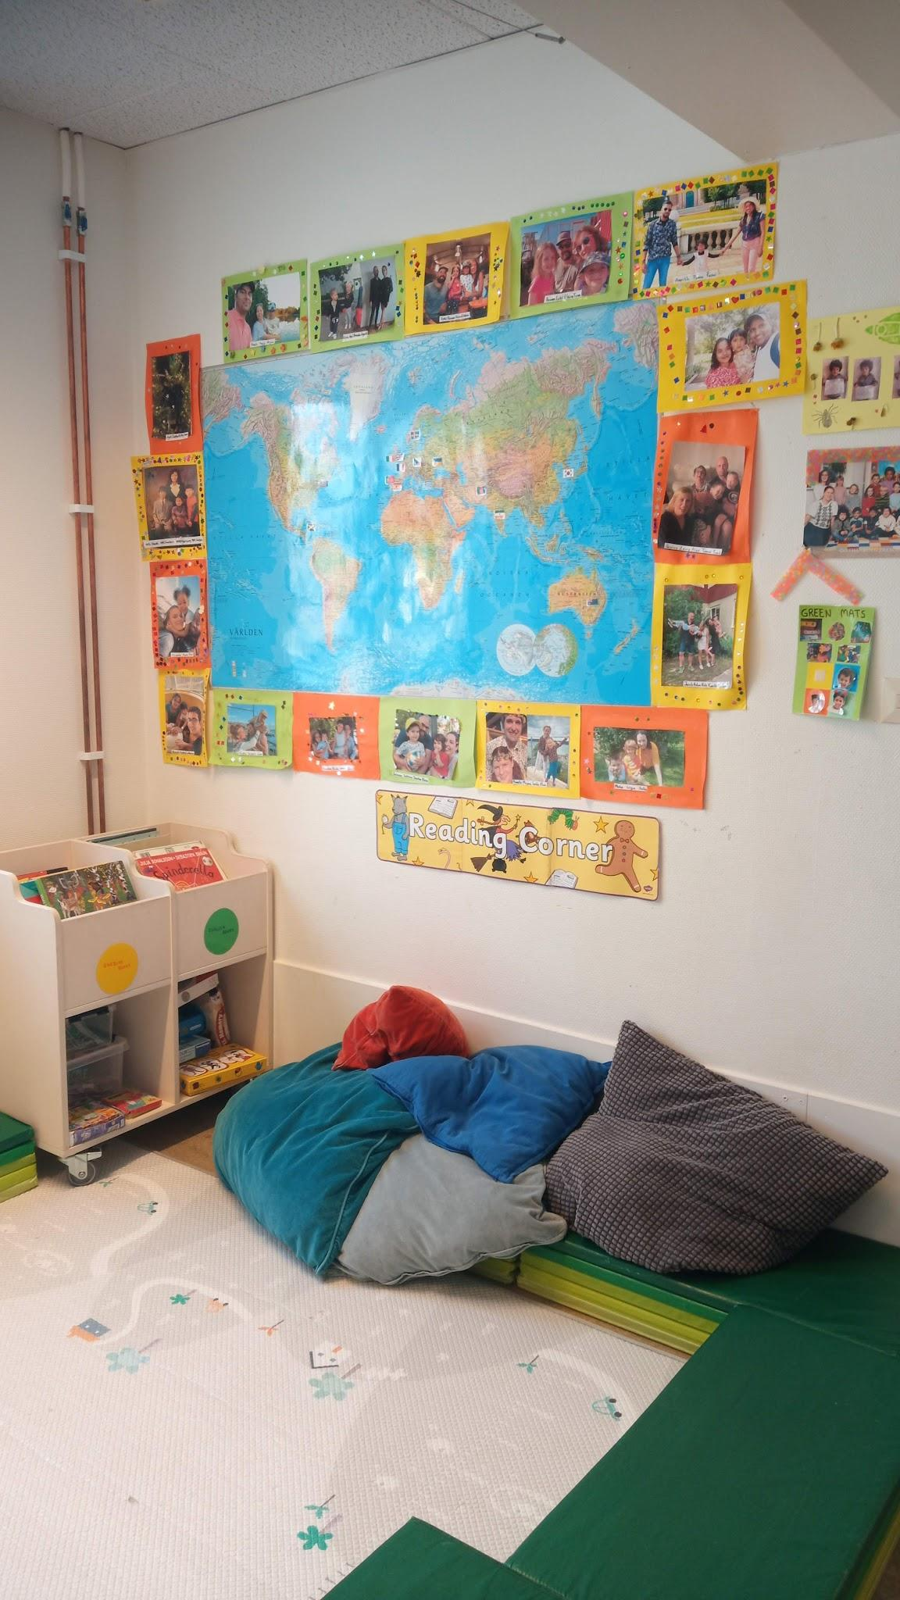
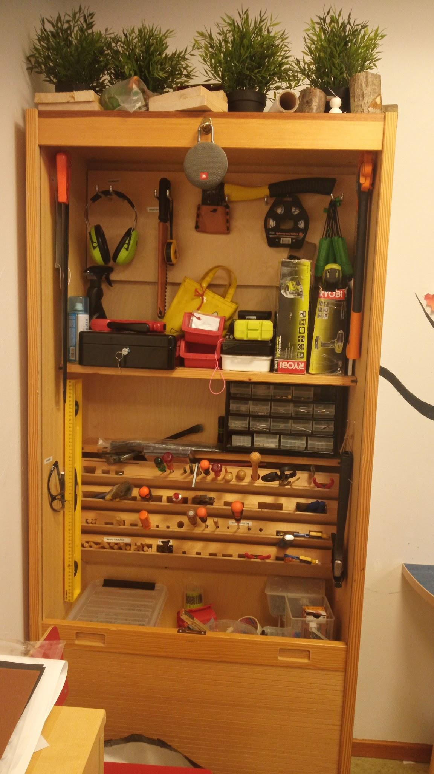
Jídelna
Relaxační místnost
Dílna

Slide 8
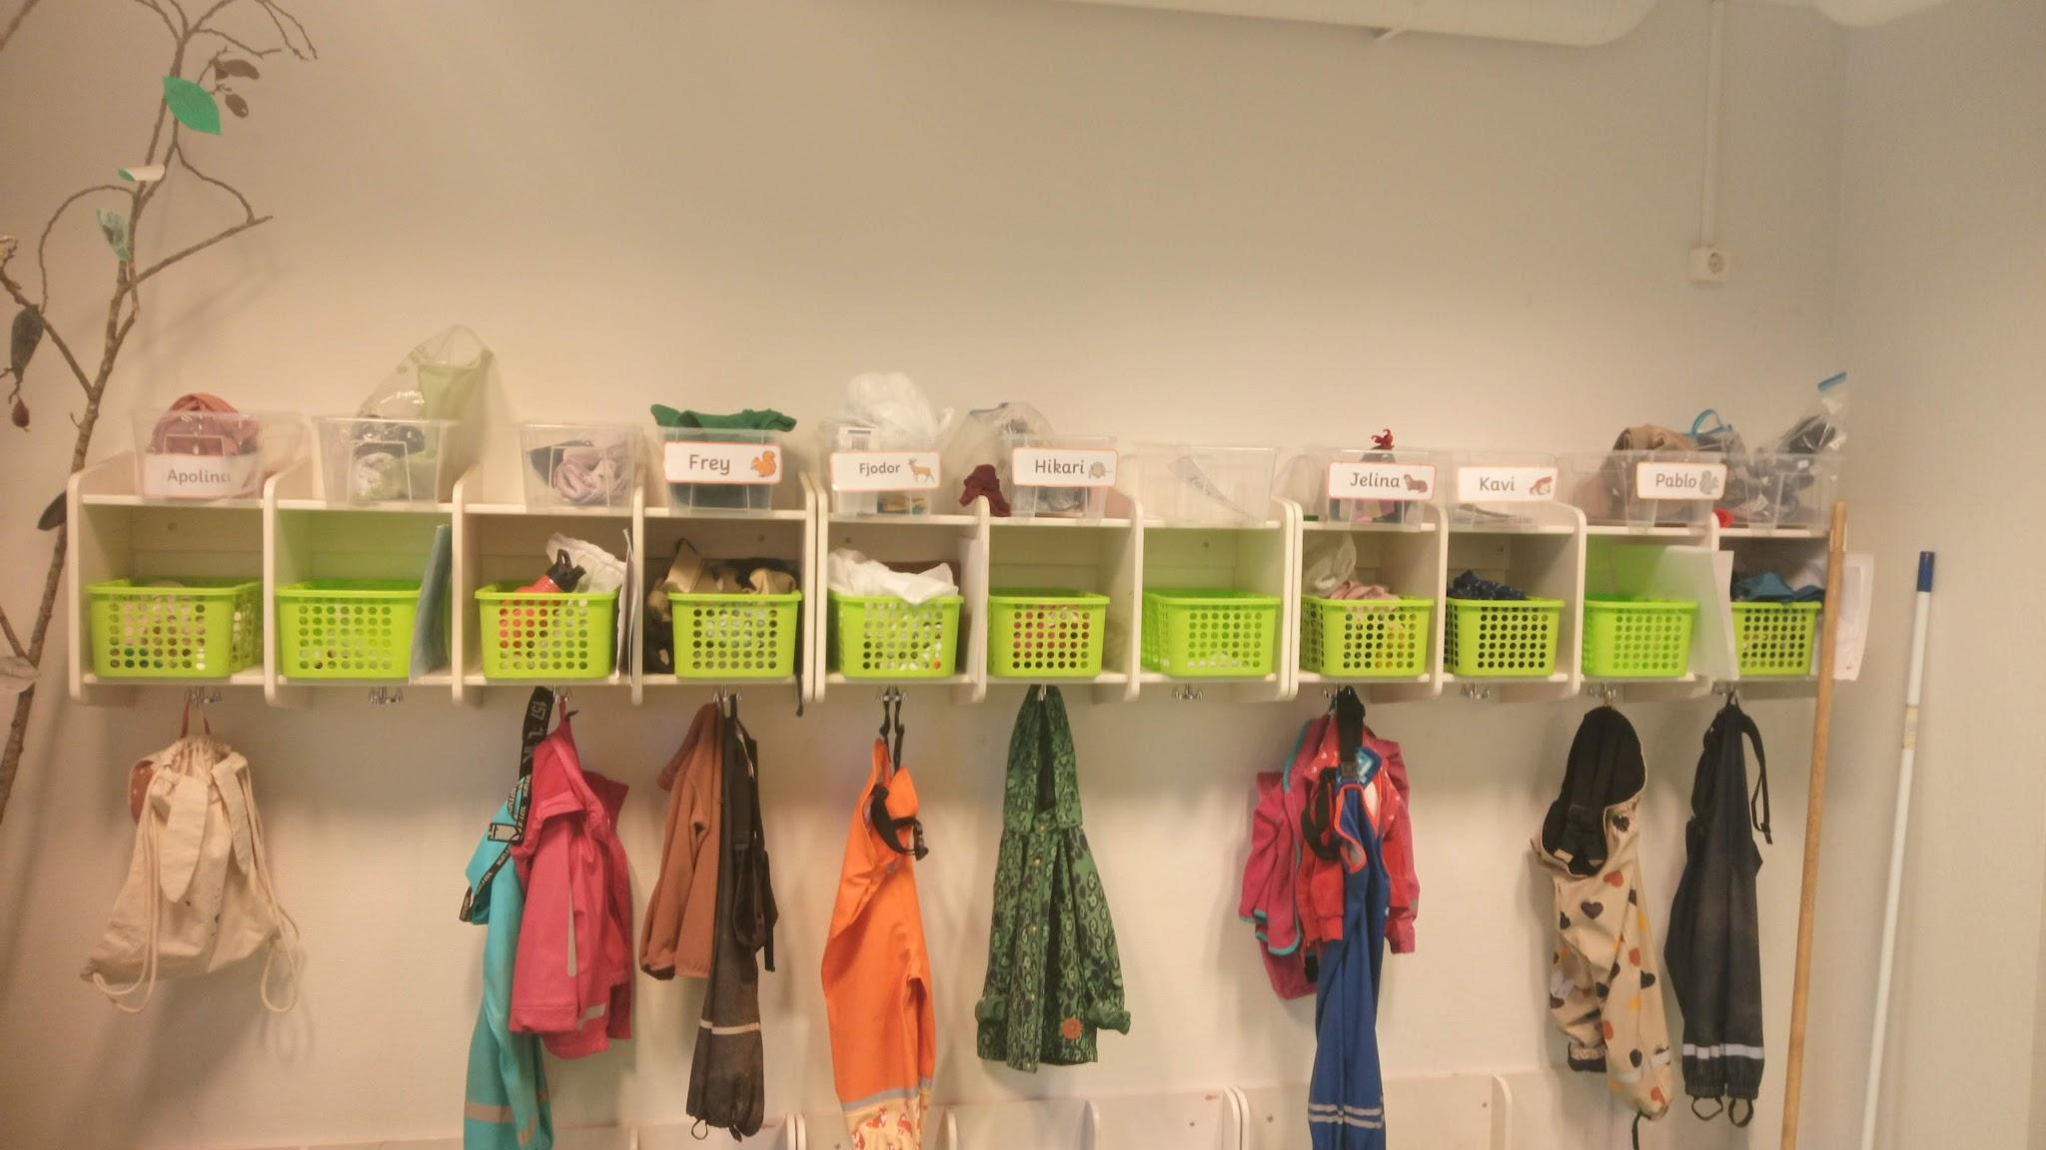
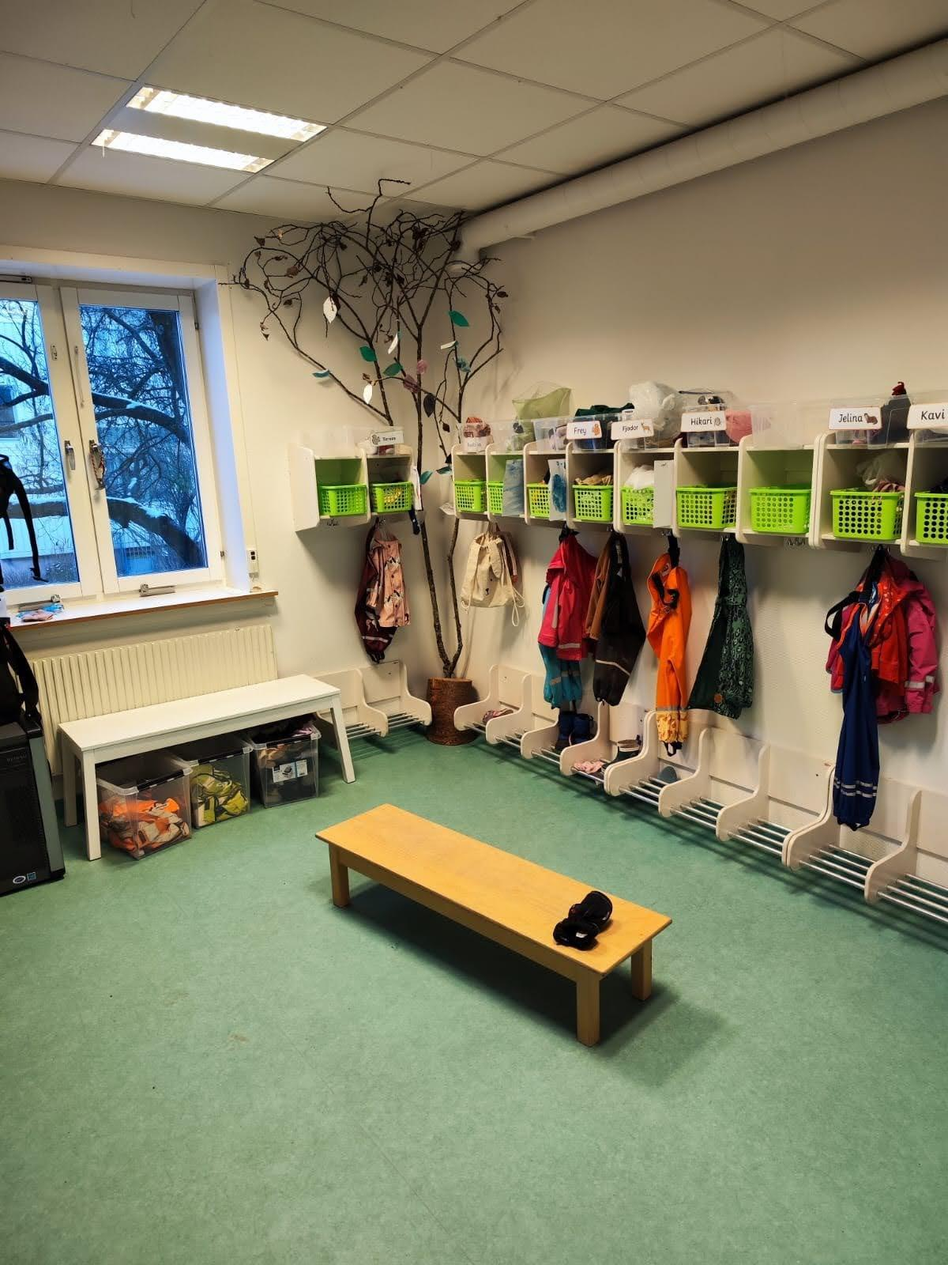
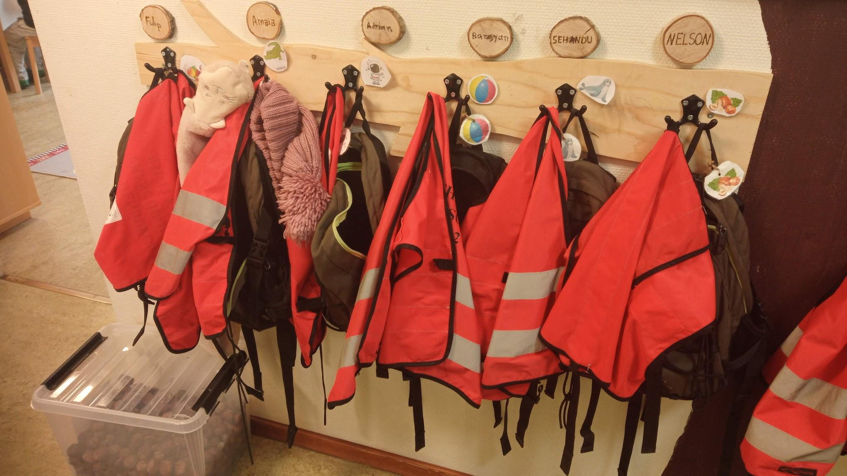
Šatny

Slide 9
Zaměstnanci
celkem 24 zaměstnanců (17 žen a 7 mužů)
+ 2 terapeutiční psi Milo a Skye :-)
v každé třídě vyučují 3 učitelé a u nejmladších dětí ve věku 1-3 roky působí 4 učitelé
zaměstnanci jsou různých národností (Španělka, Italka, Korejka atd.)
pořádány jsou různé teambuildingové akce

Slide 10
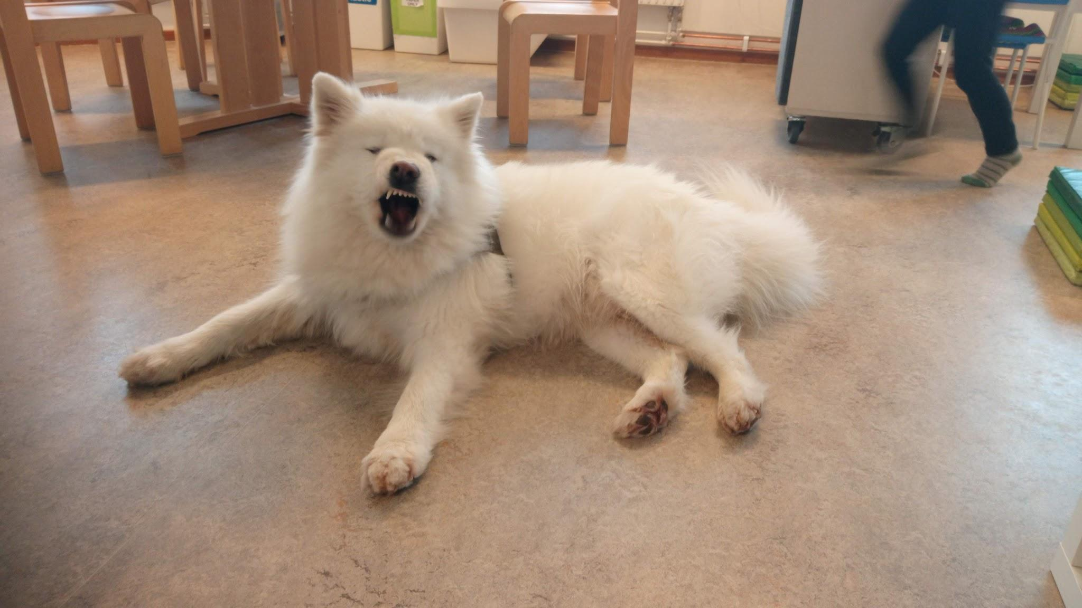
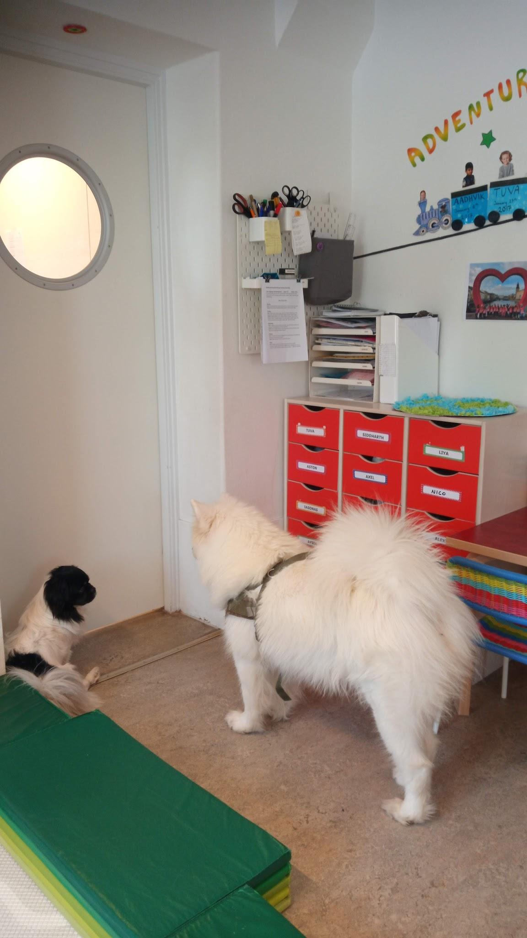
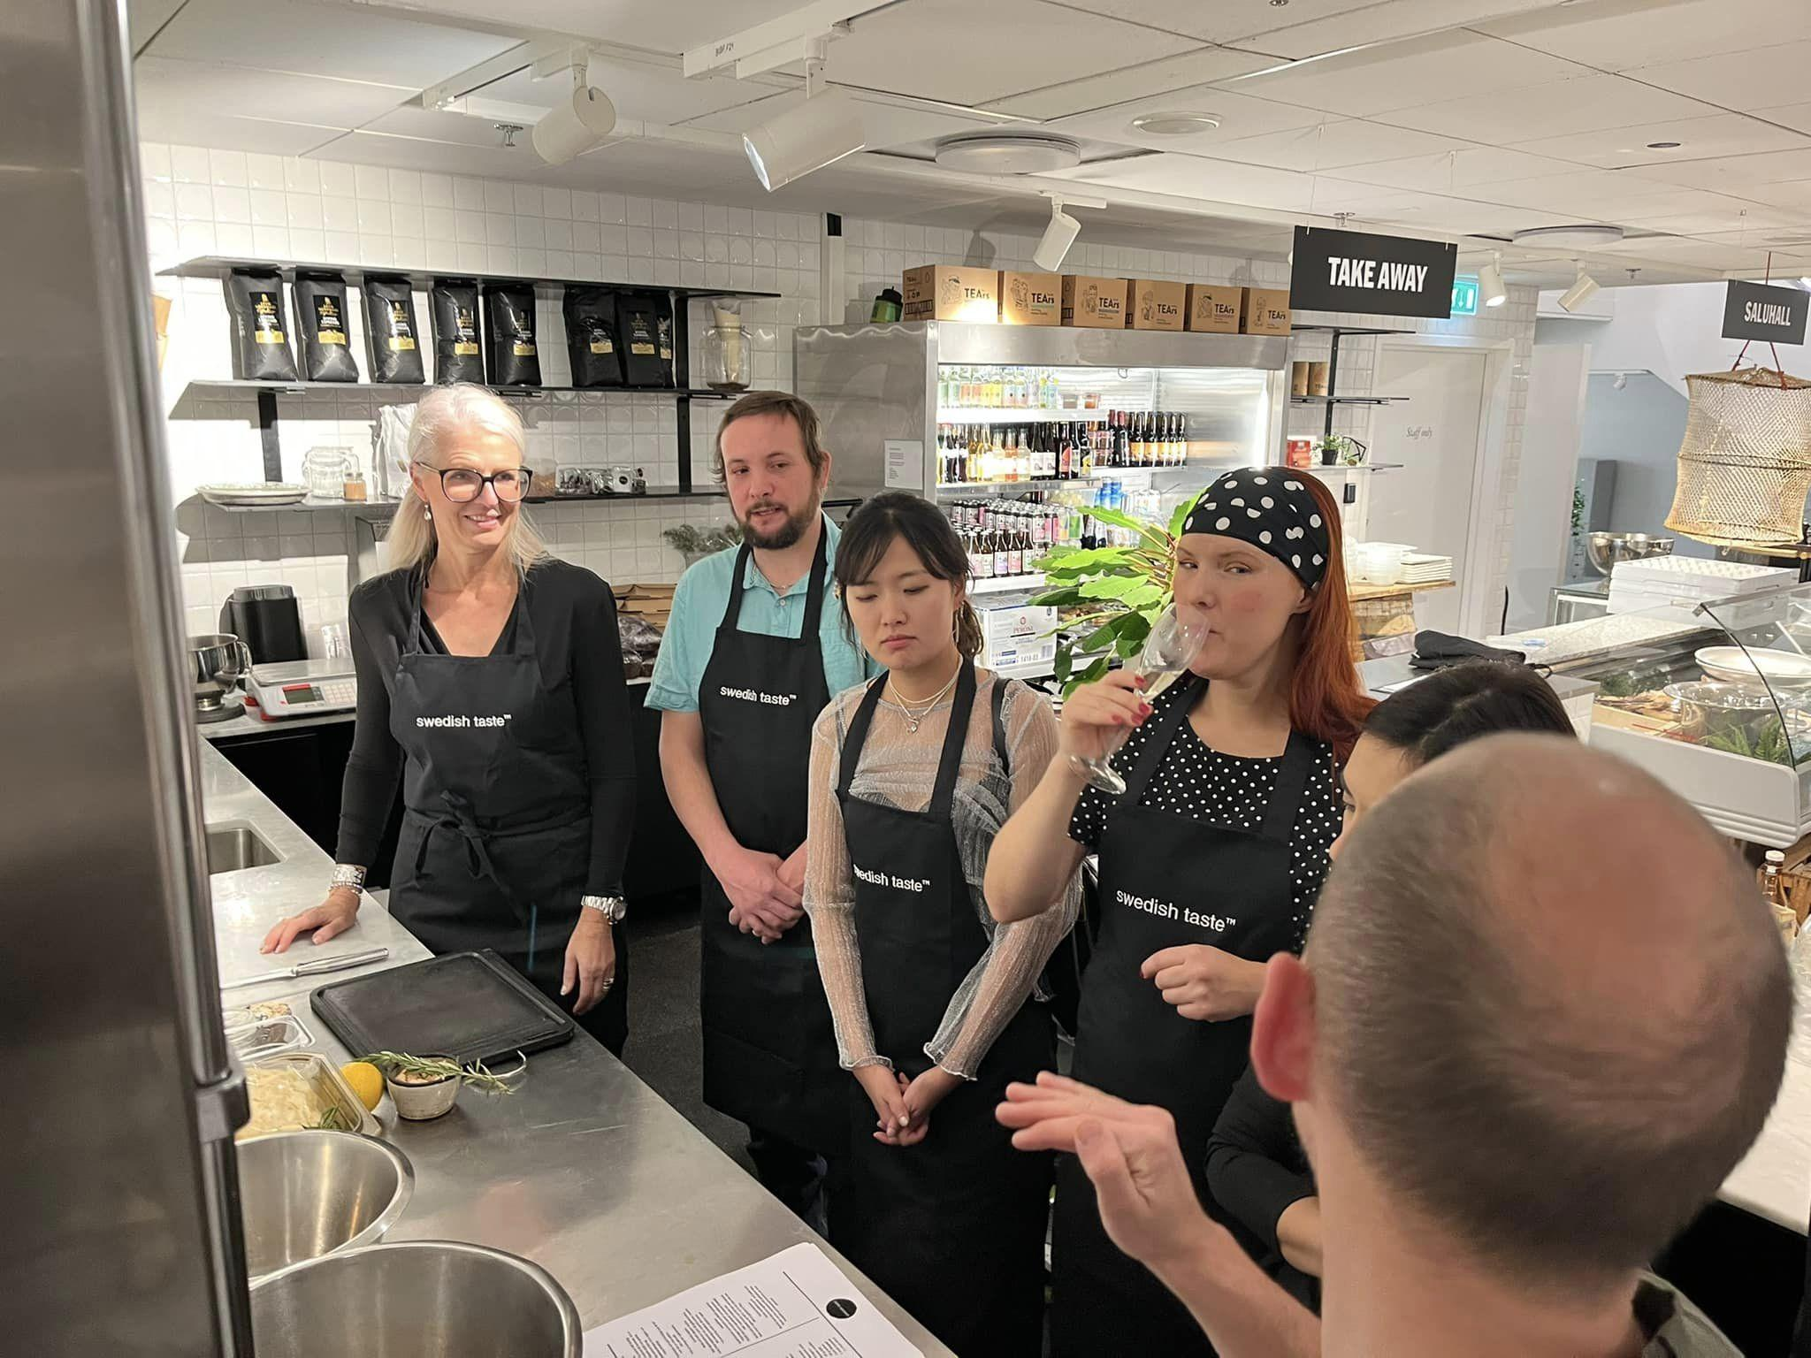
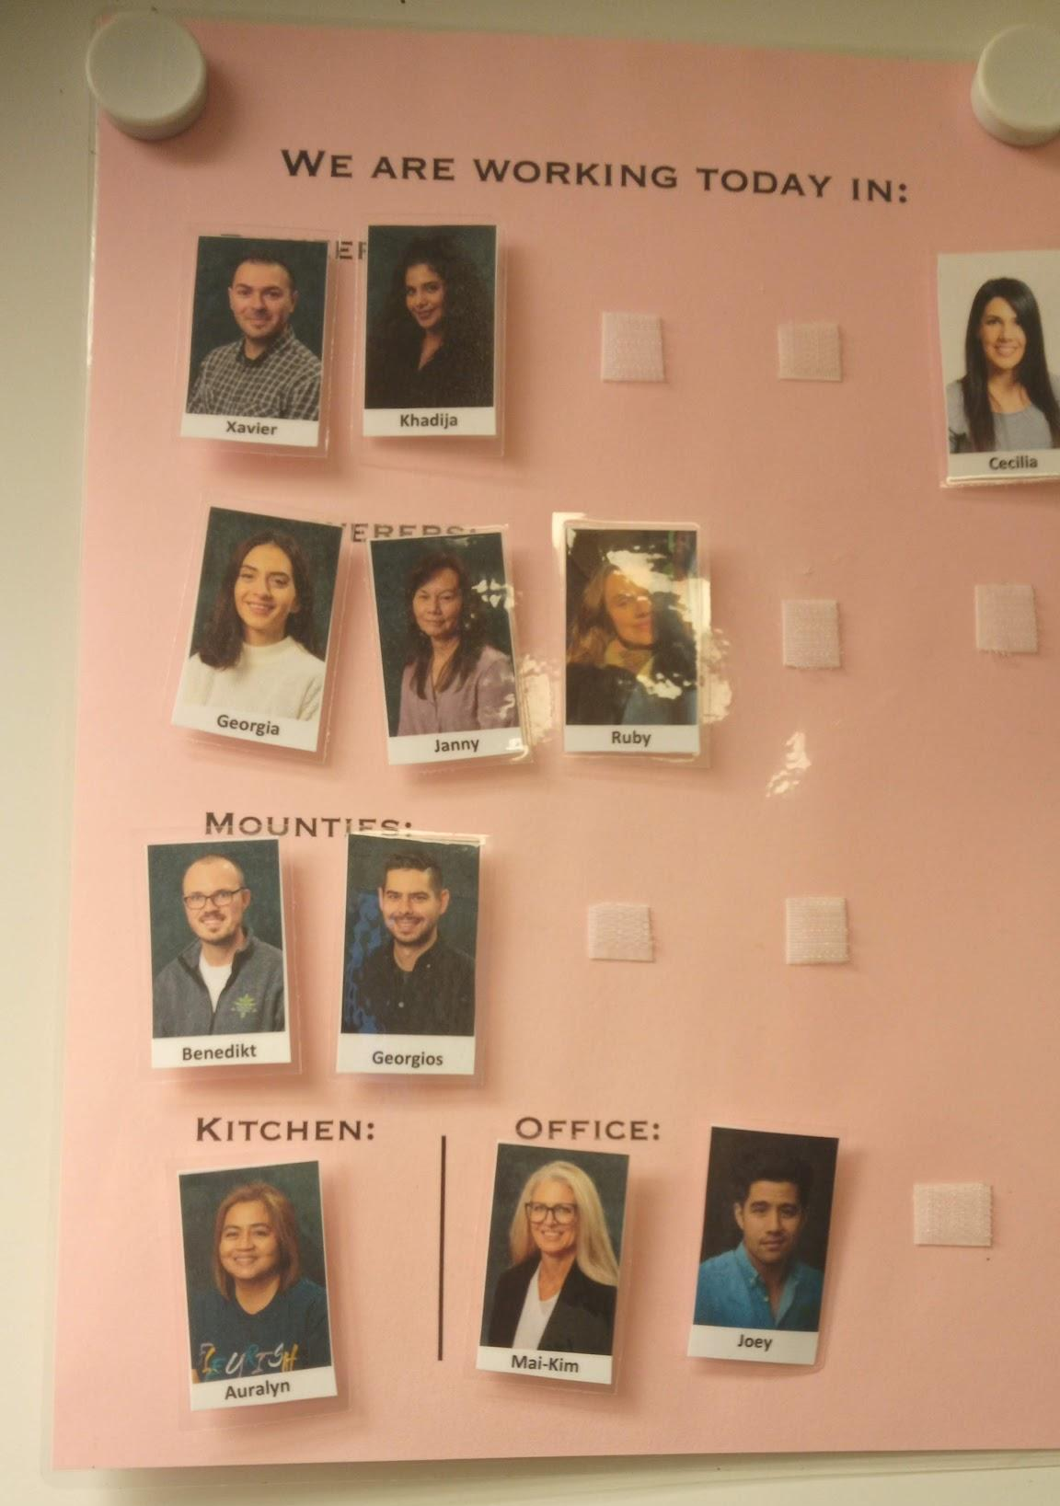
Sky
Vánoční večírek zaměstnanců
Zdroj: https://www.facebook.com/photo?fbid=613751380550803&set=pcb.613752433884031
Nástěnka přítomných zaměstnanců
Milo a Skye

Slide 11
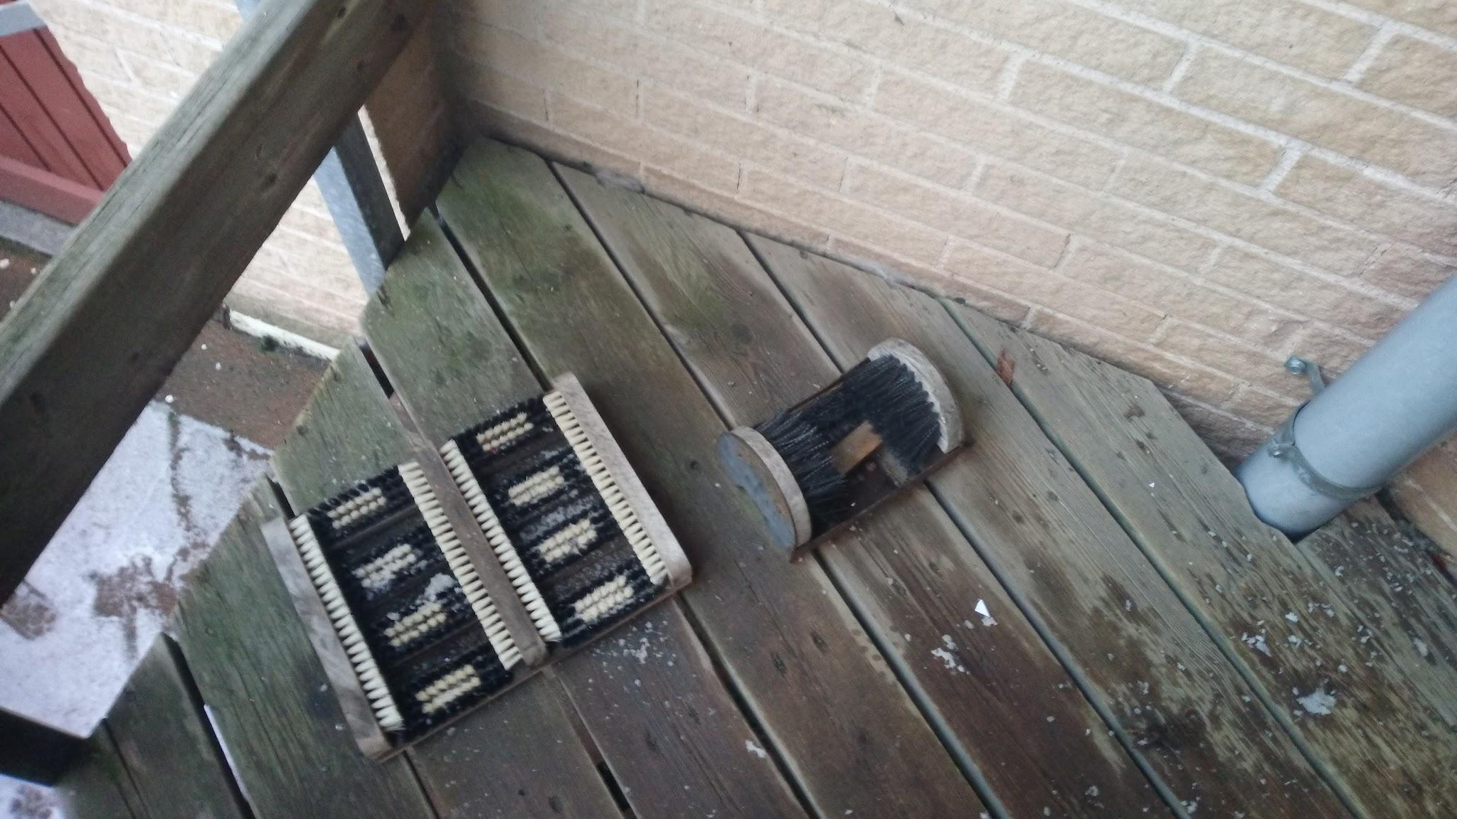
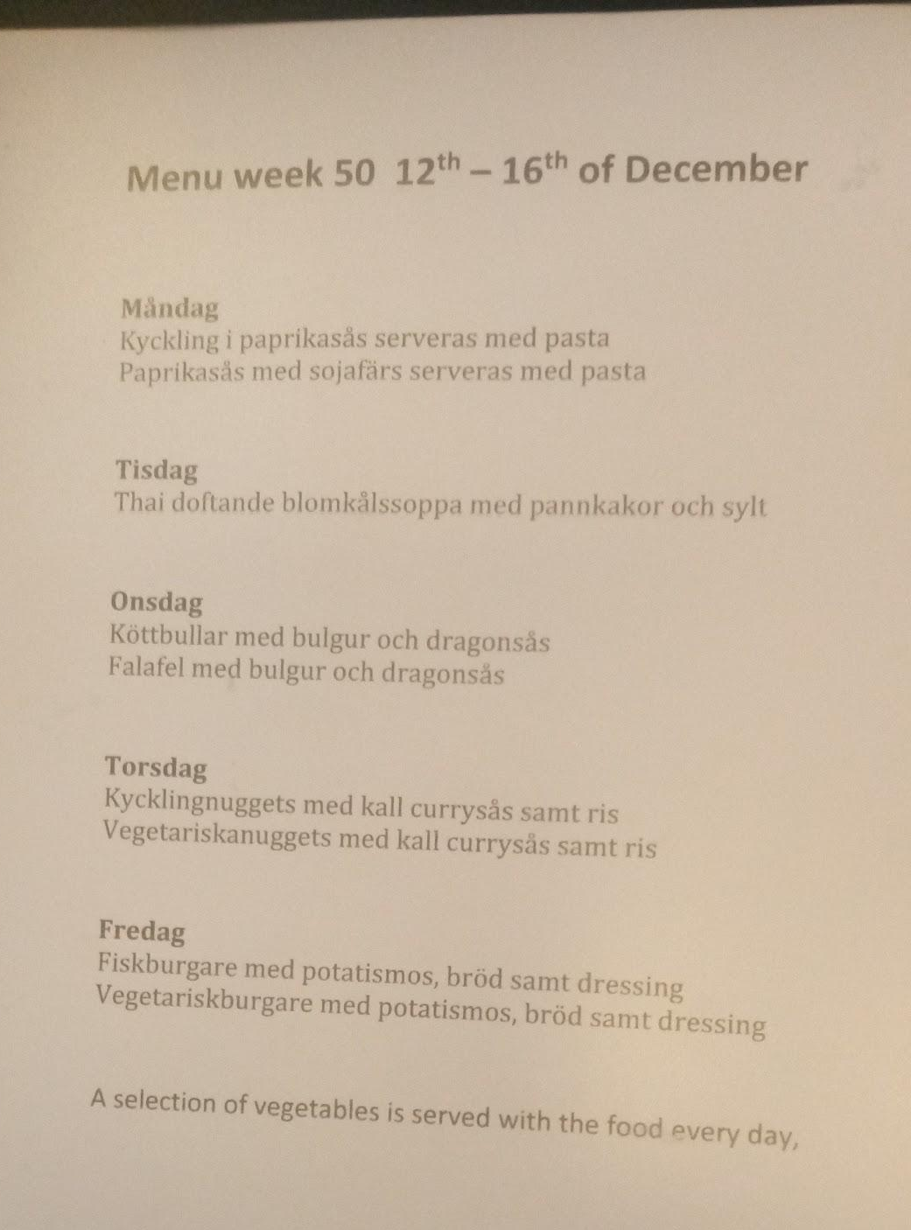
Zajímavosti
školku navštěvují 4 české děti
děti tráví několik hodin denně venku za každého počasí
ve Švédsku je částečně placené státní i soukromé školství, finanční rozdíl mezi oběma typy vzdělávání je tedy pro rodiče malý
děti začínají ve školce snídaní
Kartáč na boty před vchodem do MŠ
Jídelníček

